Slide 1
БЮДЖЕТ ДЛЯ ГРАЖДАН
Муниципального района «Тунгокоченский район»на 2022 год и плановый период 2023-2024 годов
Утвержден Советом муниципального района «Тунгокоченский район»
№ 51/6 от 27.12.2021г.

Slide 2
Уважаемые жители тунгокоченского района!
Представляем вашему вниманию «Бюджет для граждан», в котором в доступной форме изложено, на какие цели и в каком объеме направляются бюджетные ресурсы, каких результатов предполагается достичь.
«Бюджет для граждан» разработан для ознакомления жителей района с основными целями, задачами и приоритетами бюджетной и налоговой политики, обоснованиями бюджетных расходов и планируемыми результатами использования бюджетных средств.
Для граждан показатели бюджета Тунгокоченского района на 2022 год и плановый период 2023 и 2024 годов представлены в виде графиков, диаграмм, слайдов и числовых значений, чтобы каждый без труда мог понять каким образом формировались доходы и в каком объеме планируются расходы.

Slide 3
Муниципальный район «Тунгокоченский район»
Входит в состав Забайкальского края, расположен на севере края в 320 км. от города Читы, относится к местностям приравненных к районам Крайнего Севера, площадь района составляет 51,499тыс.кв.км.
На севере муниципальный район граничит с Тунгиро-Олекминским районом, Каларским районом, Республикой Бурятии, на востоке с Могочинским и Чернышевским районами, на юге с Нерчинским и Шилкинским районами, на западе с Читинским и Карымским районами.
Административным центром муниципального района является село Верх-Усугли.

Slide 4
В состав муниципального района входит одно городское поселение и шесть сельских поселений:
Тунгокоченский район
гп Вершино-Дарасунское
сп Верх-Усуглинское
сп Усуглинское
сп Кыкерское
сп Тунгокоченское
сп Устькаренгинское
сп Нижнестанское

Slide 5
Основные вехи появления бюджетов в финансовой жизни государств
XVI-XVII вв.
Англия, Палата общин – слово «бюджет» применяется в связи с представлением канцлером сведений о плановых и фактических расходах .
Конец XVII в.
«Бюджетом» стал называться документ, который содержал утверждаемый парламентом план доходов и расходов.
В России составлен первый бюджет в виде сметы государственных доходов и расходов.
XIX в.
Объемы государственных средств увеличиваются, бюджеты (планы доходов и расходов) становятся необходимостью
В России определен порядок формирования «государственной росписи», роспись стала публиковаться
Начало XX в.
К рассмотрению государственного бюджета привлечена 1-я Государственная Дума.

Slide 6
Что такое бюджет? Какие бывают бюджеты?
Какие бывают бюджеты?
Со старонормандского buogette – сумка, кошелек
Бюджеты семей
Бюджеты публично-правовых образований
Бюджеты организаций
Российской Федерации (федеральный бюджет, бюджеты государственных внебюджетных фондов РФ)
Субъектов Российской Федерации
(региональные бюджеты, бюджеты территориальных фондов обязательного медицинского страхования)
Муниципальных образований
(местные бюджеты муниципальных районов, городских округов, городских и сельских поселений)

Slide 7
Основные понятия
ДОХОДЫ – это поступающие в бюджет денежные средства от юридических и физических лиц, а также вышестоящих бюджетов (налоговые и неналоговые платежи, безвозмездные поступления)
РАСХОДЫ – это выплачиваемые из бюджета денежные средства (социальные выплаты населению, содержание муниципальных учреждений (образование, ЖКХ, культура и другие) капитальное строительство и другие)
БЮДЖЕТ– это форма
образования и расходования денежных средств, предназначенных для финансового обеспечения задач и функций государства и местного самоуправления
Превышение доходов над расходами образует
положительный остаток бюджета -
ПРОФИЦИТ
Превышение расходов над доходами, образует недостаток средств бюджета -
ДЕФИЦИТ
Сбалансированность бюджета по доходам и расходам – основополагающее требование, предъявляемое к органам, составляющим и исполняющим бюджет

Slide 8
Межбюджетные трансферты
Межбюджетные трансферты (безвозмездные поступления) – это средства одного бюджета бюджетной системы РФ, перечисляемые другому бюджету бюджетной системы РФ
Дотации (от лат. «Dotatio» – дар, пожертвование) | Субвенции (от лат. «Subvenire» – приходить на помощь) | Субсидии (от лат. «Subsidium» – поддержка)
Предоставляются без определения конкретной цели их использования | Предоставляются на финансирование «переданных» другим публично-правовым образованиям полномочий | Предоставляются на условиях долевого софинансирования расходов других бюджетов
Вы даете ребенку «карманные деньги». | Вы даете ребенку деньги и посылаете его в магазин купить продукты (по списку) | Вы «добавляете» денег для того, чтобы ваш ребенок купил себе новый телефон (а остальные он накопил сам)

Slide 9
ЧТО ТАКОЕ БЮДЖЕТНЫЙ ПРОЦЕСС ?
Бюджетный процесс представляет собой деятельность по составлению проекта бюджета, его рассмотрению, утверждению, исполнению, составлению и утверждению отчета об исполнении бюджета.
СТАДИИ БЮДЖЕТНОГО ПРОЦЕССА
1.
Разработка
проекта
бюджета
2. Рассмотрение
проекта
бюджета
3. Утверждение
проекта
бюджета
4. Исполнение
бюджета
5.
Рассмотрение
и утверждение
отчета об
исполнении
бюджета
Финансовый год (с 01 января по 31 декабря)
Бюджетный период

Slide 10
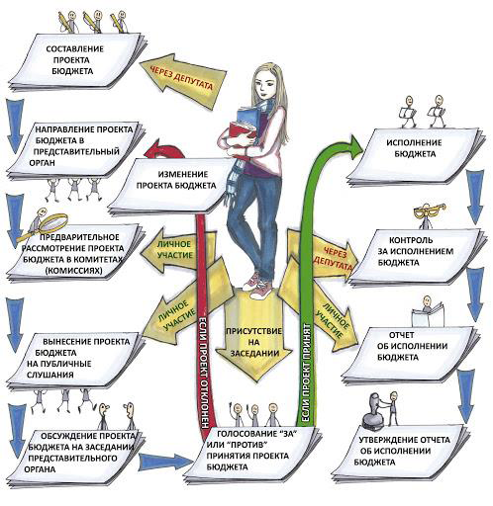
Участие в бюджетном процессе и влияние гражданина на него

Slide 11
Основные характеристики бюджета муниципального района «Тунгокоченский район» на 2022 год и плановый период 2023-2024 годов
Показатели | План 2022г. | План 2023г. | План 2024г.
Общий объем доходов | 665 838,2 | 582 672,5 | 579 250,2
Общий объем расходов | 660 391,1 | 577 225,4 | 573 803,1
Профицит (+) / дефицит (-) | 5 447,1 | 5 447,1 | 5 447,1

Slide 12
Динамика доходов 2022-2024 годов

Slide 13
Структура расходов бюджета муниципального района «Тунгокоченский район» на 2022 год и плановый период 2023 и 2024 годов
здравоохранение
Средства массовой информации
Общегосударст-венные вопросы
Национальная экономика
Образование
Социальная политика
Национальная безопасность и правоохранительная деятельность
Обслуживание государственного и муниципального долга
Жилищно-коммунальное хозяйство
Культура, кинематография
Физическая культура и спорт
Каждый из разделов классификации имеет перечень подразделов, которые отражают основные направления реализации соответствующей функции
Например, в составе раздела «Образование»,
в том числе, выделяются:
- дошкольное образование;
общее образование;
молодежная политика и оздоровление детей;
- другие вопросы в области образования
Полный перечень разделов и подразделов классификации расходов бюджетов приведен в статье 21 Бюджетного кодекса Российской Федерации

Slide 14
Структура расходов бюджета муниципального района по разделам классификации расходов на 2022-2024годовв
Показатели | План 2022 года | План 2023 года | План 2024 года
Всего расходов | 660 391,1 | 577 225,4 | 573 803,1
Общегосударственные вопросы | 71 083,2 | 81 814,7 | 83 331,3
Национальная безопасность и правоохранительная деятельность | 3 643,7 | 3 643,7 | 3 643,7
Национальная экономика | 29 097,8 | 26 154,7 | 14 955,7
Жилищно-коммунальное хозяйство | 4 285,8 | 3 368,6 | 3 431,4
Образование | 421 781,7 | 366 598,0 | 369 562,2
Культура и кинематография | 70 634,9 | 46 261,9 | 50 131,0
Социальная политика | 10 222,4 | 8 740,6 | 8 813,0
Физическая культура и спорт | 2 000,0 | 2 000,0 | 2 000,0
Обслуживание государственного и муниципального долга | 21,8 | 14,5 | 6,7
Межбюджетные трансферты общего характера бюджетам бюджетной системы Российской Федерации | 47 619,8 | 38 628,1 | 38 628,1

Slide 15
Динамика основных видов расходов на 2022-2024 гг тыс. руб.

Slide 16
Муниципальные программы, планируемые в 2022 году
№ п/п | Наименование программ | 2022год тыс. руб.
1 | «Экономическое и социальное развитие коренных малочисленных народов Севера на 2021-2025 годы Тунгокоченского района» | 808,3
2 | «Развитие субъектов малого и среднего предпринимательства в муниципальном районе «Тунгокоченский район» на 2021-2025 годы» | 970
3 | «Мониторинг муниципальной системы образования, организация и проведения государственной (итоговой) аттестации выпускников 9-х,11-х классов на территории муниципального района «Тунгокоченский район» на 2021-2025 годы | 500
4 | «Организация отдыха, оздоровления, занятости детей и подростков» (2021-2025гг) | 1 032,2
5 | «Модернизация объектов теплоэнергетики и кап.ремонт объектов коммунальной инфраструктуры, находящихся в муниципальной собственности» | 25 243,3
6 | «Комплексного развития объектов коммунальной инфраструктуры муниципального района "Тунгокоченский район" 2016-2021 годы» | 168,0
7 | «Культура Тунгокоченского района на 2021-2025 годы» | 27 689,4
8 | «Профилактика терроризма и экстремизма в муниципальном районе «Тунгокоченский район» на 2019-2023 годы» | 21,0
9 | «Обеспечение пожарной безопасности в жилом фонде сел Юмурчен, Красный Яр, Зеленое Озеро и в бюджетных учреждениях, организациях муниципального района «Тунгокоченский район» на 2019-2023 годы» | 650,0
10 | «Комплексное развитие сельских территорий»в муниципальном районе «Тунгокоченский район» на 2020-2025 годы». | 100,0
11 | «Развитие физической культуры и спорта в муниципальном районе "Тунгокоченский район" на 2021-2025 годы» | 100,0
12 | «Развитие муниципальной системы образования Тунгокоченского района на 2016-2020 г. на реализацию мероприятия по обеспечению функционирования модели персонифицированного финансирования дополнительного образования детей"в муниципальном районе "Тунгокоченский район" на 2021-2025 годы» | 9 965,6
Итого по программам |  | 67 247,8

Slide 17
№ п/п | Наименование программ | 2022год тыс. руб.
13 | «Создание системы государственного кадастра недвижимости и управления земельно-имущественным комплексом (2021-2023 годы)» | 350,0
14 | «Проведение капитального ремонта общего имущества многоквартирных домов, расположенных на территории муниципального района «Тунгокоченский район» (2018-2043 годы)» | 145,0
15 | «Гармонизация межнациональных и межконфессиональных отношений в администрации муниципального района « Тунгокоченский район» на 2015 – 2025 годы» | 20,0
16 | «Развитие библиотечного дела в муниципальном районе «Тунгокоченский район» на 2021-2023 годы» | 500,0
17 | «Территориальное планирование и обеспечение градостроительной деятельности на территории муниципального района «Тунгокоченский район» (2021- 2022 годы)» | 2 419,8
18 | «Снижение рисков и смягчение последствий чрезвычайных ситуаций природного и техногенного характера на территории муниципального района «Тунгокоченский район» на 2018-2022 годы» | 300,0
19 | «Развитие муниципальной системы образования Тунгокоченского района на 2016-2020г. На реализацию мероприятия по обеспечению функционирования модели персонифицированного финансирования дополнительного образования детей» | 200,0
Итого по программам |  | 71 182,6

Slide 18
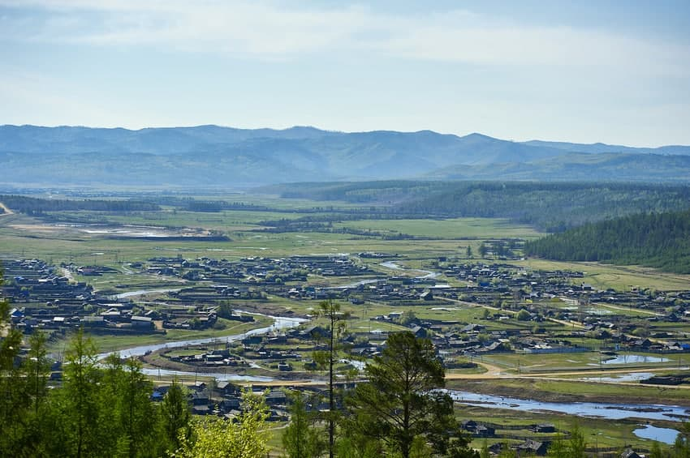
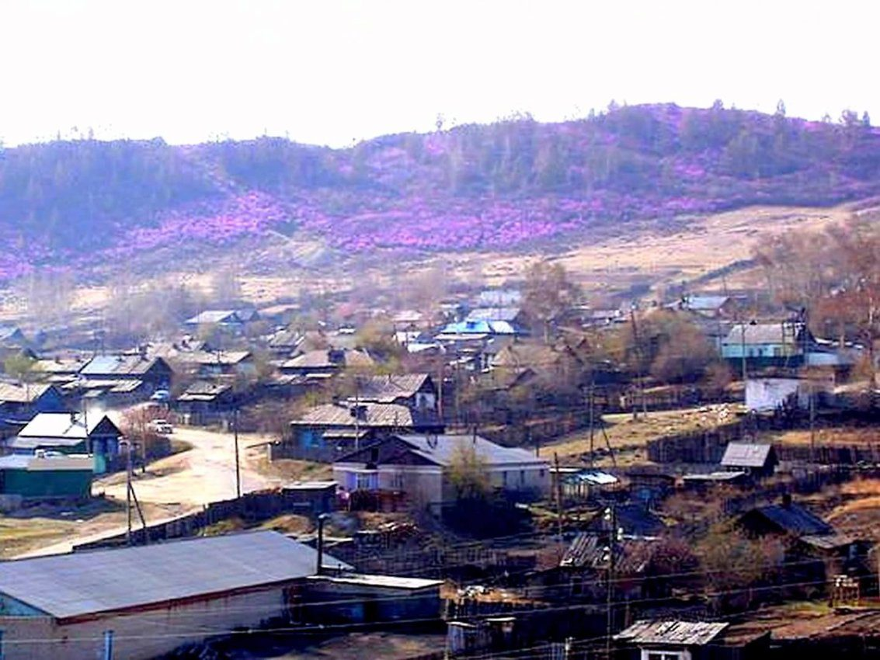
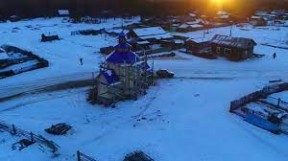
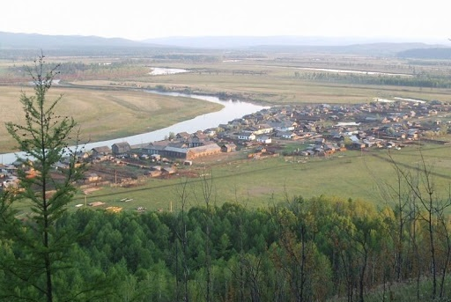
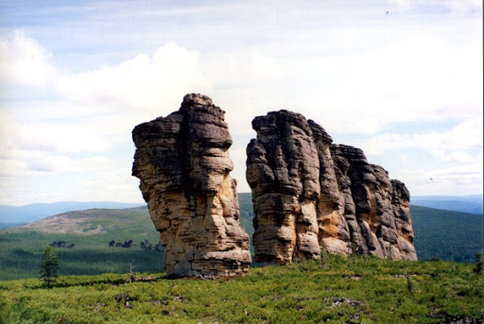
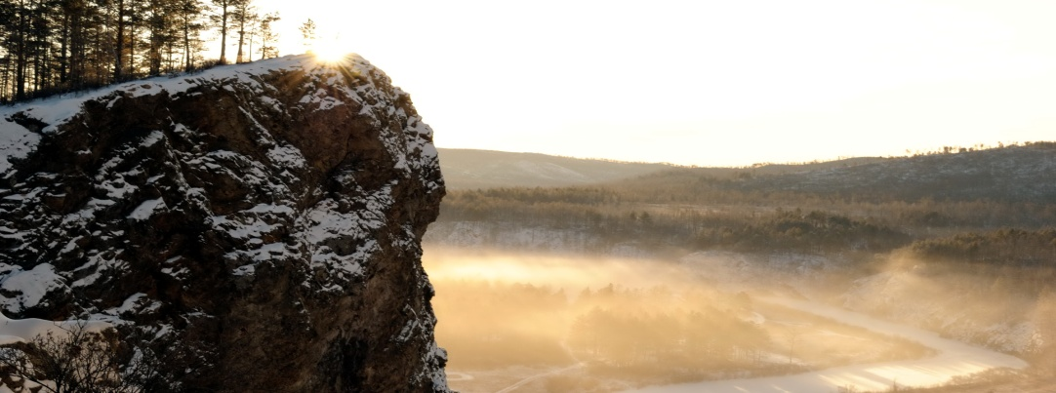
Спасибо!

